Slide 1
III Ogólnopolska Konferencja Komisji ds. Wydawnictw Naukowych przy KRASP
Publikacje cyfrowe jako element systemu ewaluacji jakości działalności naukowej
Wyzwania związane z rozwojem sztucznej inteligencji
Formuła hybrydowa | Uniwersytet Łódzki
16 listopada 2023 r. | godz. 10.00–17.00
Notes:
Systemowe wsparcie RODO w sektorze publicznym.

Slide 2
III Ogólnopolska Konferencja Komisji ds. Wydawnictw Naukowych przy KRASP
Kryteria oceny wydawnictwa naukowego
Propozycje
Ewa Bluszcz
Notes:
Systemowe wsparcie RODO w sektorze publicznym.

Slide 3
1. Jasno sprecyzowana misja działania na rzecz nauki
Wydawnictwo jasno deklaruje, że jego misją jest publikowanie naukowe
Wydawnictwo dąży do tego, by być zaufanym partnerem dla środowiska nauki
Wydawnictwo wywiązuje się z deklarowanej misji szeroko udostępniając publikacje naukowe najwyższej jakości
Wydawnictwo wywiązuje się ze swojej misji poszukując i wdrażając innowacyjne rozwiązania dla autorów wspierając w ten sposób rozwój nauki

Slide 4
2. Jednoznacznie naukowy profil wydawnictwa
Wydawnictwo cechuje stabilność i ciągłość publikowania naukowego
Wydawnictwo może się wykazać odpowiednią skalą publikowania naukowego (liczba wydawanych rocznie publikacji ściśle naukowych oraz ich udziałem w ogólnym portfolio wydawniczym; nie jest to publikowanie okazjonalne („przy okazji” prowadzenia zupełnie innej działalności)
Wydawnictwo może się wykazać odpowiednią skalą publikowania akademickiego: liczba i rodzaj wydawanych rocznie publikacji akademickich służących celom edukacyjnym: podręczniki, kursy e-learningowe materiały uzupełniające dla studentów

Slide 5
3. Wydawnictwo współpracuje ze środowiskiem autorskim reprezentującymi różne polskie i zagraniczne uznane instytucje badawcze
Szerokie grono autorów reprezentujących różne uznane instytucje badawcze i akademickie
Liczba projektów, grantów, przedsięwzięć w których wydawnictwo uczestniczy jako wydawca lub koedytor
Liczba publikacji będących efektem współpracy z różnymi instytucjami nauki

Slide 6
4. Jednoznacznie akademicki (dydaktyka akademicka) profil wydawnictwa
Potwierdzony liczbą wydawanych podręczników akademickich, tj. materiałów edukacyjnych, szkoleniowych i kursowych dla studentów, badaczy, instytucji naukowych wydawane w różnych formatach i formach udostępniania dostosowanych do aktualnych preferencji studiujących;
Wykorzystanie nowoczesnych technologii i innowacyjność dydaktyczna

Slide 7
5. Procedury kwalifikowania do wydania i dbałość o etykę publikacyjną
Jasno sprecyzowane metody kwalifikowania do wydania, w tym procedury recenzyjne gwarantujące najwyższą jakość i selekcję materiału kierowanego do publikacji: procedury COPE, arkusze recenzyjne
Posługiwanie się etykietami jakości. Wzorem może być etykieta SWSW
Kontrola antyplagiatowa materiału
Reguły rozróżniania materiału autorskiego i danych przetworzonych mechanicznie (ChatGPT)

Slide 8
6. Jakość procesów wydawniczych prowadzących do opublikowania treści w środowisku cyfrowym
Najwyższa jakość procesów przygotowania publikacji do wydania: redakcja, skład, korekta
Wyposażenie w abstrakty i metadane umożliwiające szybką identyfikację i przepływ treści dedykowanych do otwartego dostępu (zapewnienie tzw. interoperacyjności danych)
Wdrażanie różnorodnych języków publikacyjnych w celu maksymalnego poszerzenia środowiska odbiorców i umiędzynarodowienia
Wykorzystanie narzędzi cyfowych, w tym sztucznej inteligencji do podnoszenia jakości prac wydawniczych, np.: rozpoznanie plagiatów (oryginality.ai), korekta tekstów (grammarly), tłumaczeń (DeepL), generatorów grafiki (Dall-E) czy wykrywanie plagiatów stworzonych przez sam generator tekstów GPT.

Slide 9
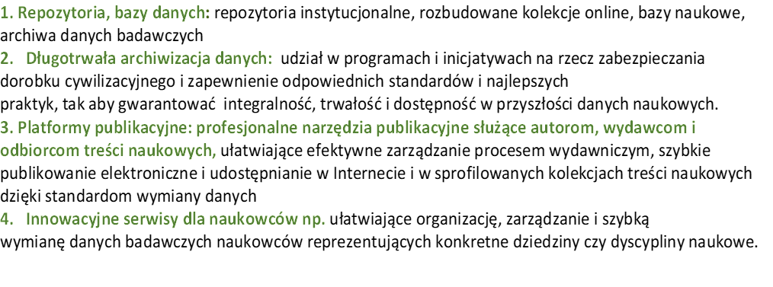
7. Profesjonalne techniki cyfrowego gromadzenia i udostępniania treści naukowych

Slide 10
9. Zasięg dystrybucji wydań papierowych i rozpowszechniania wydań elektronicznych
Zasięg dystrybucji wydań papierowych
Zasięg rozpowszechniania formatów elektronicznych, np.: liczba baz deponowania i
Wyposażenie treści w metadane służące automatyzacji procesów identyfikacji treści w zasobach cyfrowych

Slide 11
10. Otwarty dostęp
Realizacja polityki otwartego dostępu
"uwalnianie" treści w momencie publikacji lub po okresie embarga
publikowanie treści w ogólnodostępnych repozytoriach i bazach danych
dostosowywanie formatów danych do międzynarodowych standardów wymiany informacji
wspieranie działań na rzecz rozwoju nauki opartej na pozbawionej barier wymianie informacji i wiedzy.
popularyzacja wśród autorów i instytucji

Slide 12
11. Formy promocji treści naukowych
Polityka informacyjna – zasięg dotarcia do środowiska odbiorców
Polityka informacyjna – prezentacja na stronie www i na platformach publikacyjnych
Polityka informacyjna – prezentacja w mediach tradycyjnych i społecznościowych
Nowatorskie formy promocji

Slide 13
III Ogólnopolska Konferencja Komisji ds. Wydawnictw Naukowych przy KRASP
Publikacje cyfrowe jako element systemu ewaluacji jakości działalności naukowej. Wyzwania związane z rozwojem sztucznej inteligencji.
Dziękuję za uwagę
Notes:
Systemowe wsparcie RODO w sektorze publicznym.

